Slide 1
公司颁奖典礼年会总结

Slide 2
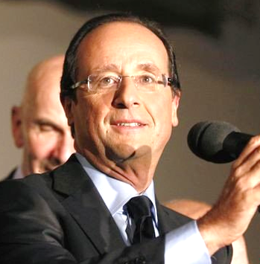
领导寄语
时光流逝，不知不觉2015年已经逝去，我们将迎来新的一年
过去的一年大家都很努力和怀念，因为都为了共同目标的付出了很多，为了集体的荣誉，昼夜伏笔，辛勤苦干，实地调查走访，积累了大量的资源资料，为领导的决策提供了有力的证据和材料，使得工作大获成功。
最后，预祝各位在新的一年里工作顺利，家庭幸福！
董事长

Slide 3
晚会流程
第一项：颁奖典礼
第二项：才艺汇演
第三项：获奖感言
第四项：自由发挥

Slide 4
颁奖典礼
现在开始

Slide 5
最佳团队奖
李某某

Slide 6
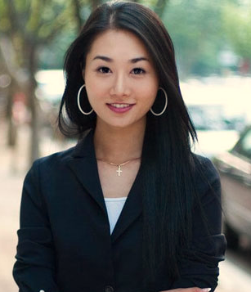
最佳新人奖
张某某

Slide 7
获奖感言
下面有请宋某某

Slide 8
才艺汇演
下面有请李某某上台表演

Slide 9
祝大家春节愉快！
合家欢乐！
今天的晚会到此结束

Slide 10
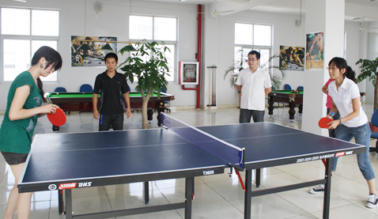
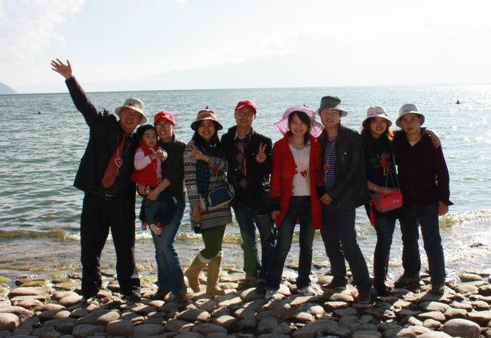
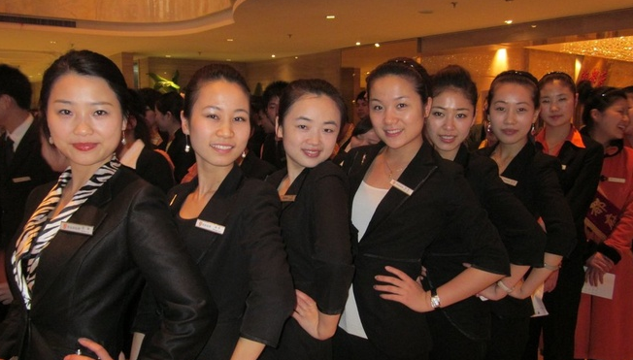

Slide 11
今天的晚会到此结束
让我们期待来年再会！

Slide 12
上万精品PPT模板全部免费下载
PPT汇 www.ppthui.com
PPT模板下载：www.ppthui.com/muban/ 行业PPT模板：www.ppthui.com/hangye/
工作PPT模板：www.ppthui.com/gongzuo/ 节日PPT模板：www.ppthui.com/jieri/
PPT背景图片： www.ppthui.com/beijing/ PPT课件模板：www.ppthui.com/kejian/
Notes:
模板来自于 https://www.ppthui.com 【PPT汇】

Slide 13
10000+套精品PPT模板全部免费下载
www.ppthui.com
PPT汇
PPT模板下载：www.ppthui.com/muban/ 行业PPT模板：www.ppthui.com/hangye/
工作PPT模板：www.ppthui.com/gongzuo/ 节日PPT模板：www.ppthui.com/jieri/
党政军事PPT：www.ppthui.com/dangzheng/ 教育说课课件：www.ppthui.com/jiaoyu/
PPT模板：简洁模板丨商务模板丨自然风景丨时尚模板丨古典模板丨浪漫爱情丨卡通动漫丨艺术设计丨主题班会丨背景图片
行业PPT：党政军事丨科技模板丨工业机械丨医学医疗丨旅游旅行丨金融理财丨餐饮美食丨教育培训丨教学说课丨营销销售
工作PPT：工作汇报丨毕业答辩丨工作培训丨述职报告丨分析报告丨个人简历丨公司简介丨商业金融丨工作总结丨团队管理
More+
Notes:
模板来自于 https://www.ppthui.com 【PPT汇】

